Slide 1
과목_학년학기_단원 | suhi_h_0302_02
차시명 | 01 단원 도입
파일명 | suhi_h_0302_02_0001
검토 | 담당
수학팀 | 박종민
문서 HISTORY
번호 | 버전 | 문서 작성일 | 내용 비고 | 작성자 (내선번호) | 검토자
1 | V 1.0 | 2022.05.15 | 문서 발생 | 노유림
2 | V 1.0 | 2022.05.24 | 1차 수정 |  | 박종민
3 | V 2.0 | 2022.05.26 | 1차 검토 |  | 김예림
4 | V 3.0 | 2022.05.26 | 2차 수정 |  | 박종민
5 | V 3.0 | 2022.05.26 | 2차 검토 |  | 김예림
6
7
8
9
10
11

Slide 2
학습 단계 | 파일명 | 페이지 정보 | 프레임 수 | 자료 형태 (동영상, 애니메이션, 노래)
 | suhi_h_0302_02_0001.html | 수학 익힘 24~25쪽 | 1 | Html5
총 프레임 수 |  |  | 1

Slide 3
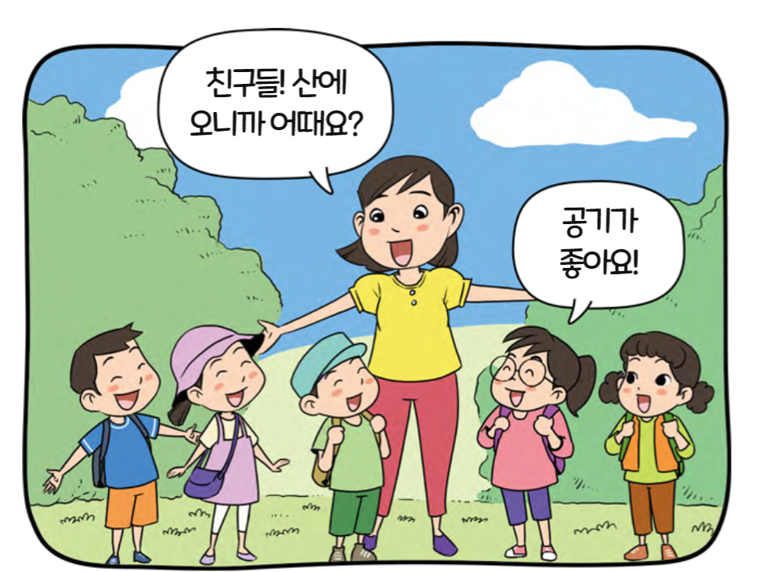



3-2
2. 나눗셈
suhi_h_0302_02_0001.html
01 단원 도입
Θ Description & Function
단원 도입 │ 24~25쪽
그림
1
2
3
4
이미지 말풍선 내 텍스트 최대한 크게 넣기
이너 버튼(페이지 8개)
친구들! 산에
오니까 어때요?
#1
공기가
좋아요!
#2
삽화 파일명 | 2_intro_1.png 한대희 3-2\app\resource\contents_sub\lesson02\ops\2\images\2_0

Slide 4
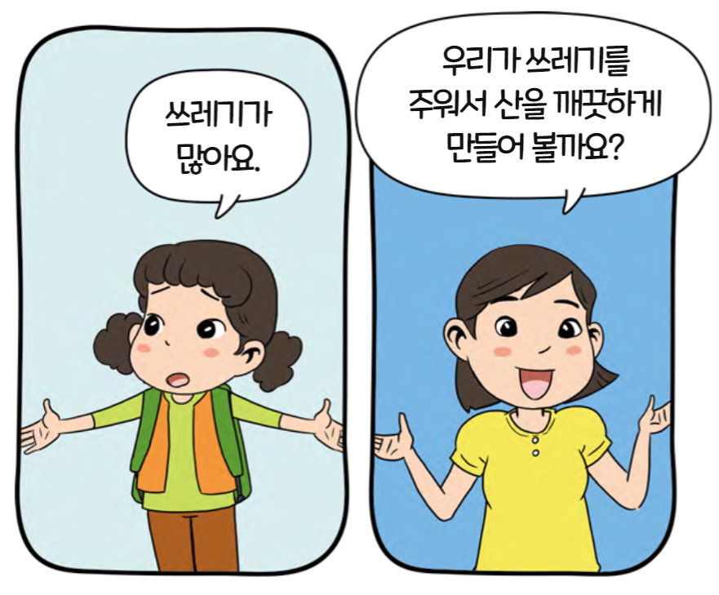
3-2
2. 나눗셈
suhi_h_0302_02_0001.html
01 단원 도입
Θ Description & Function
단원 도입 │ 24~25쪽
그림
1
2
3
4
이미지 말풍선 내 텍스트 최대한 크게 넣기
#1
우리가 쓰레기를
주워서 산을 깨끗하게
만들어 볼까요?
쓰레기가
많아요.
삽화 파일명 | 2_intro_2.png 한대희 3-2\app\resource\contents_sub\lesson02\ops\2\images\2_0

Slide 5
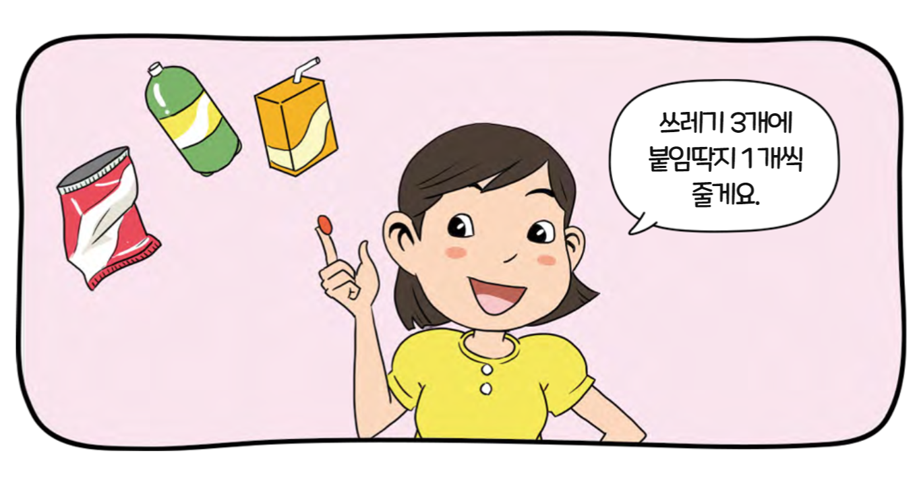
3-2
2. 나눗셈
suhi_h_0302_02_0001.html
01 단원 도입
Θ Description & Function
단원 도입 │ 24~25쪽
그림
1
2
3
4
이미지 말풍선 내 텍스트 최대한 크게 넣기
#1
쓰레기 3개에
붙임딱지 1개씩
줄게요.
삽화 파일명 | 2_intro_3.png 한대희 3-2\app\resource\contents_sub\lesson02\ops\2\images\2_0

Slide 6
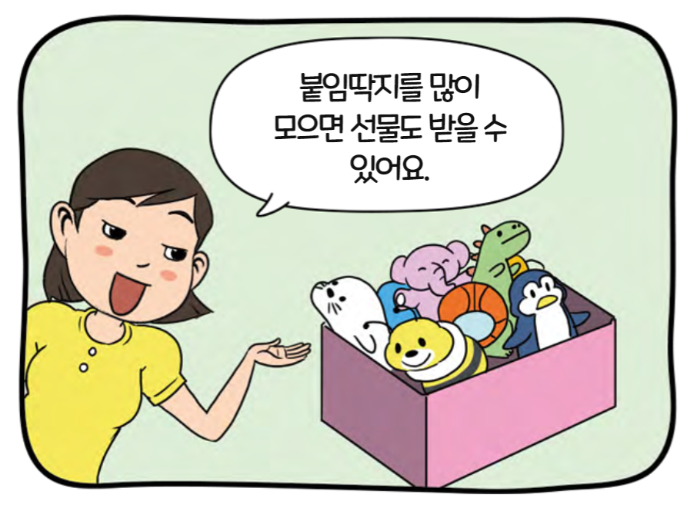
3-2
2. 나눗셈
suhi_h_0302_02_0001.html
01 단원 도입
Θ Description & Function
단원 도입 │ 24~25쪽
그림
1
2
3
4
이미지 말풍선 내 텍스트 최대한 크게 넣기
#1
붙임딱지를 많이
모으면 선물도 받을 수
있어요.
삽화 파일명 | 2_intro_4.png 한대희 3-2\app\resource\contents_sub\lesson02\ops\2\images\2_0

Slide 7
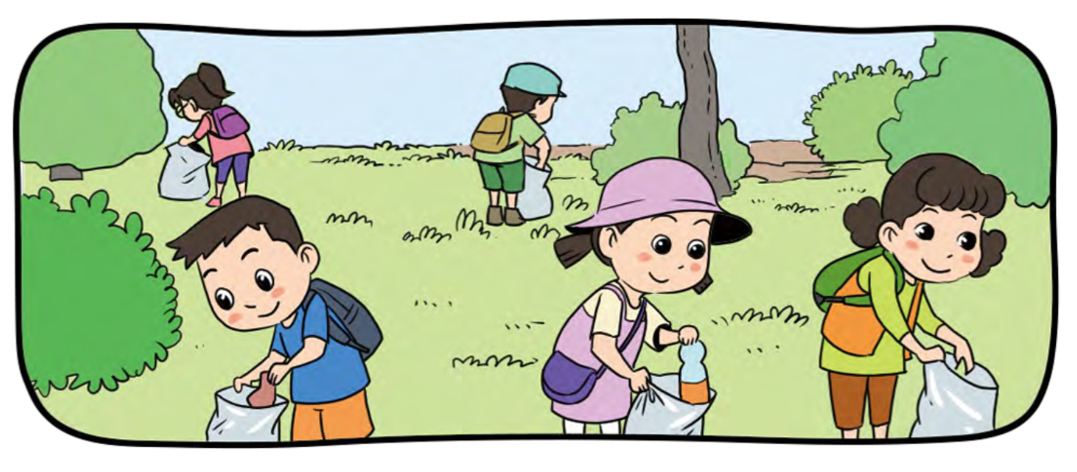
3-2
2. 나눗셈
suhi_h_0302_02_0001.html
01 단원 도입
Θ Description & Function
단원 도입 │ 24~25쪽
그림
1
2
3
4
삽화 파일명 | 2_intro_5.png 한대희 3-2\app\resource\contents_sub\lesson02\ops\2\images\2_0

Slide 8
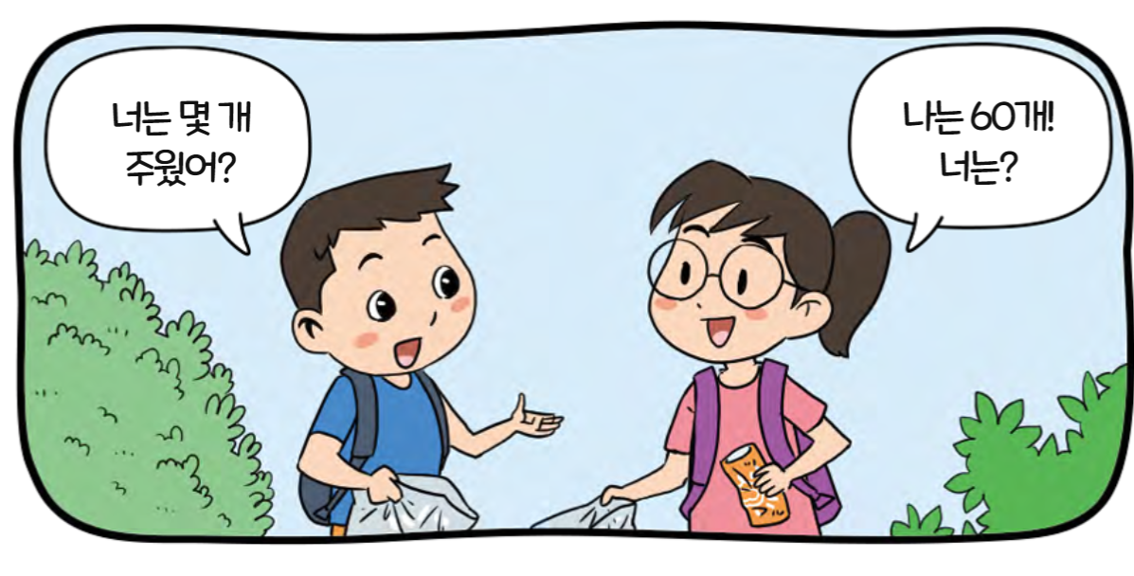
3-2
2. 나눗셈
suhi_h_0302_02_0001.html
01 단원 도입
Θ Description & Function
단원 도입 │ 24~25쪽
그림
1
2
3
4
이미지 말풍선 내 텍스트 최대한 크게 넣기
#1
너는 몇 개
주웠어?
나는 60개!
너는?
삽화 파일명 | 2_intro_6.png 한대희 3-2\app\resource\contents_sub\lesson02\ops\2\images\2_0

Slide 9
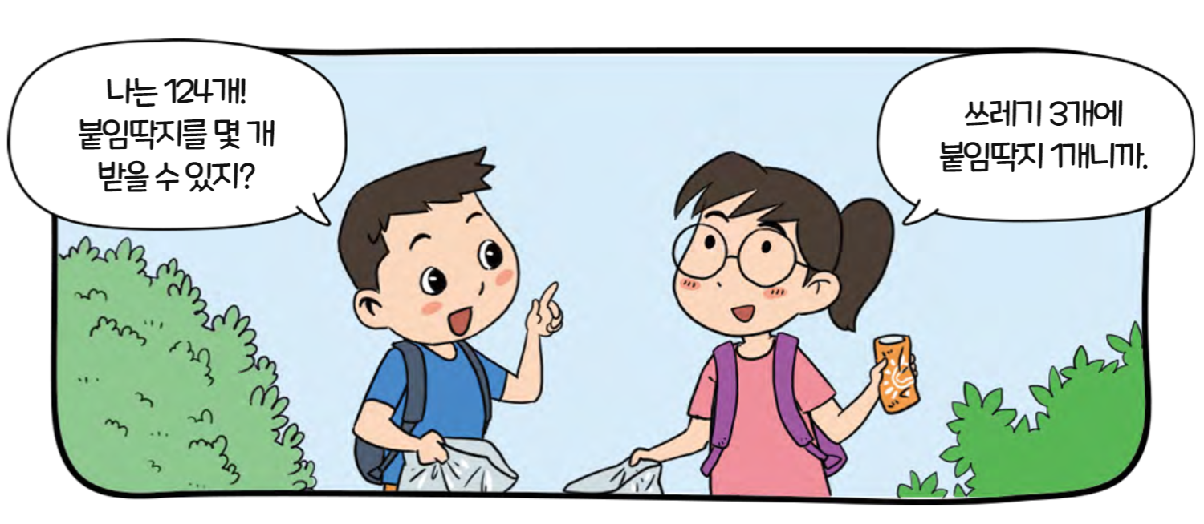
3-2
2. 나눗셈
suhi_h_0302_02_0001.html
01 단원 도입
Θ Description & Function
단원 도입 │ 24~25쪽
그림
1
2
3
4
이미지 말풍선 내 텍스트 최대한 크게 넣기
#1
나는 124개!
붙임딱지를 몇 개
받을 수 있지?
쓰레기 3개에
붙임딱지 1개니까.
삽화 파일명 | 2_intro_7.png 한대희 3-2\app\resource\contents_sub\lesson02\ops\2\images\2_0

Slide 10
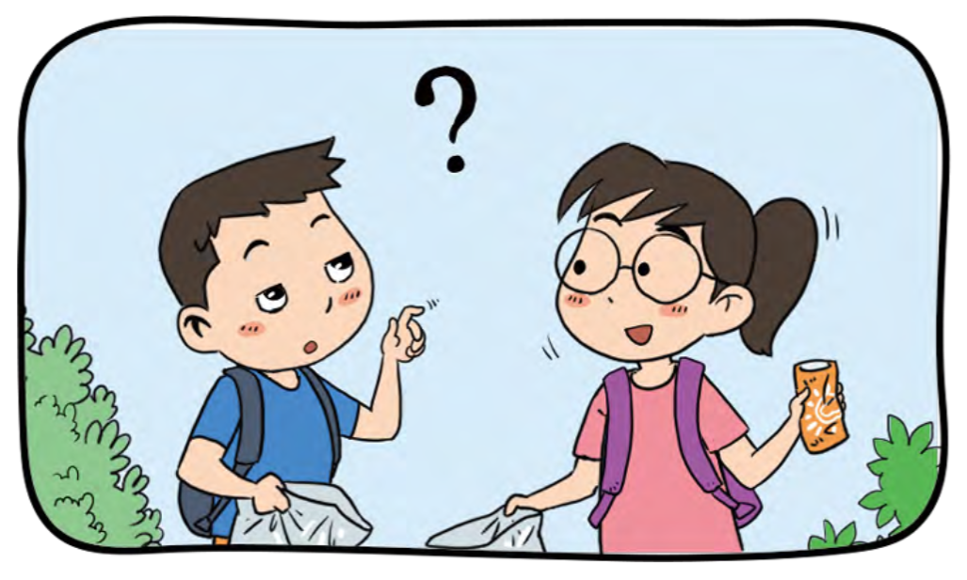
3-2
2. 나눗셈
suhi_h_0302_02_0001.html
01 단원 도입
Θ Description & Function
단원 도입 │ 24~25쪽
그림
1
2
3
4
삽화 파일명 | 2_intro_8.png 한대희 3-2\app\resource\contents_sub\lesson02\ops\2\images\2_0

Slide 11

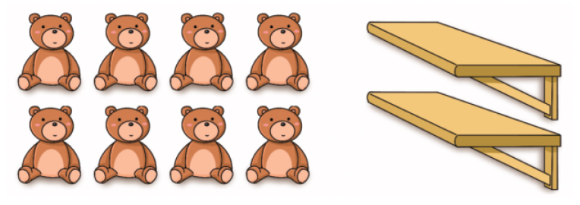


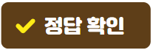
3-2
2. 나눗셈
suhi_h_0302_02_0001.html
01 단원 도입
Θ Description & Function
단원 도입 │ 24~25쪽
그림
1
2
3
4
1. 풀이 확인 팝업창(다음 슬라이드)
2. 답 칸 클릭하면 답 나타남. 정답 확인 버튼은 정답 가리기로 토글 됨.
인형 8개를 선반 2개에 똑같이 나누어 놓으려면 선반 1개에 인형을 몇 개씩 놓아야 하는지 나눗셈식으로 나타내 보세요.
8
÷
＝
2
4
#1
#2
삽화 파일명 | 2_0_2.png 한대희 3-2\app\resource\contents_sub\lesson02\ops\2\images\2_0

Slide 12

3-2
2. 나눗셈
suhi_h_0302_02_0001.html
01 단원 도입
Θ Description & Function
단원 도입 │ 24~25쪽
그림
1
2
3
4
[풀이 확인 버튼 클릭 시 나타나는 화면]
인형 8개를 선반 2개에 똑같이 나누어 놓으려면 선반 1개에 인형을 몇 개씩 놓아야 하는지 나눗셈식으로 나타내 보세요.
풀이
인형 8개를 선반 2개에 똑같이 나누어 놓으려면 선반 1개에 인형을 4개씩 놓아야 합니다.
#1
8
÷
＝
2
4
8÷2＝4

Slide 13

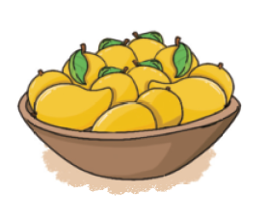
3-2
2. 나눗셈
suhi_h_0302_02_0001.html
01 단원 도입
Θ Description & Function
단원 도입 │ 24~25쪽
그림
1
2
3
4
1. 풀이 확인 팝업창(다음 슬라이드)
2. 답 칸 클릭하면 답 나타남. 정답 확인 버튼은 정답 가리기로 토글 됨.
망고 24개를 한 상자에 8개씩 나누어 담으려면 상자가 몇 개 필요한지 나눗셈식으로 나타내 보세요.
24
÷
8
＝
3
#1
#2
삽화 파일명 | 2_0_3.png 한대희 3-2\app\resource\contents_sub\lesson02\ops\2\images\2_0

Slide 14
3-2
2. 나눗셈
suhi_h_0302_02_0001.html
01 단원 도입
Θ Description & Function
단원 도입 │ 24~25쪽
그림
1
2
3
4
[풀이 확인 버튼 클릭 시 나타나는 화면]
망고 24개를 한 상자에 8개씩 나누어 담으려면 상자가 몇 개 필요한지 나눗셈식으로 나타내 보세요.
풀이
망고 24개를 한 상자에 8개씩 나누어 담으려면 상자가 3개 필요합니다.
24÷8＝3
#1
24
÷
8
＝
3

Slide 15


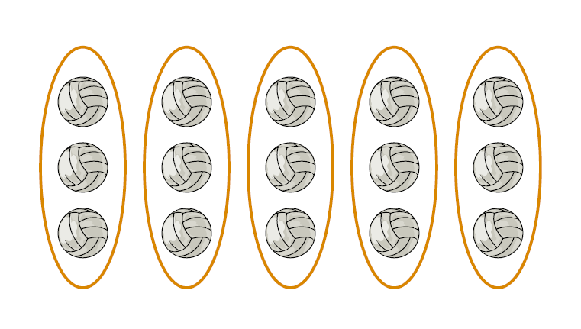
3-2
2. 나눗셈
suhi_h_0302_02_0001.html
01 단원 도입
Θ Description & Function
단원 도입 │ 24~25쪽
그림
1
2
3
4
색상 박스 사용.
2. 풀이 확인 팝업창(다음 슬라이드)
3. 답 칸 클릭하면 답 나타남. 정답 확인 버튼은 정답 가리기로 토글 됨.
그림을 보고 안에 알맞은 수를 써넣으세요.
곱셈식
#1
나눗셈식
#1
15÷5＝
3
3×
5
＝
15
15÷3＝
5
#3
#2
삽화 파일명 | 2_0_4.png 한대희 3-2\app\resource\contents_sub\lesson02\ops\2\images\2_0

Slide 16

3-2
2. 나눗셈
suhi_h_0302_02_0001.html
01 단원 도입
Θ Description & Function
단원 도입 │ 24~25쪽
그림
1
2
3
4
[풀이 확인 버튼 클릭 시 나타나는 화면]
그림을 보고 안에 알맞은 수를 써넣으세요.
풀이
#1
나눗셈식
#1
배구공이 3개씩 5묶음이므로 3×5＝15
곱셈식
배구공 15개를 5묶음으로 똑같이 나누면 한 묶음에 3개씩이므로 15÷5＝3
배구공 15개를 3개씩 묶으면 5묶음이므로 15÷3＝5
15÷5＝
3
3×
5
＝
15
15÷3＝
15÷3＝
5
5

Slide 17


3-2
2. 나눗셈
suhi_h_0302_02_0001.html
01 단원 도입
Θ Description & Function
단원 도입 │ 24~25쪽
그림
1
2
3
4
1. 풀이 확인 팝업창(다음 슬라이드)
2. 답 칸 클릭하면 답 나타남. 정답 확인 버튼은 정답 가리기로 토글 됨.
곱셈구구를 이용하여 나눗셈의 몫을 구해 보세요.
45÷9＝
5
9× ＝45
5
#1
#2

Slide 18
3-2
2. 나눗셈
suhi_h_0302_02_0001.html
01 단원 도입
Θ Description & Function
단원 도입 │ 24~25쪽
그림
1
2
3
4
[풀이 확인 버튼 클릭 시 나타나는 화면]
곱셈구구를 이용하여 나눗셈의 몫을 구해 보세요.
45÷9＝
5
9× ＝45
5
풀이
45÷9＝ 에서 몫 는 9×5＝45를 이용해 구할 수 있습니다.

